Slide 1
Java程序
jdbc:API
JDBC DriverManager
Oracle驱动程序
MySQL驱动程序
Oracle数据库
MySQL数据库

Slide 2
1.与数据库建立连接
DB
Java程序
2.发送SQL语句
3.返回处理结果

Slide 3
Model模型
登录功能（LoginDao）
LoginDao.java
增加学生功能
删除学生功能
return
Check.jsp
可以用jsp实现，但是不推荐，建议使用Servlet实现控制器
View视图
Controller控制器
Index.jsp
负责页面的显示、表单、表格
html/css/jsp/js
登录表单
分发器 接受请求 将请求跳转到模型进行处理
增加学生表单
模型处理完毕后，将处理的结果返回给请求处
删除学生表单

Slide 4
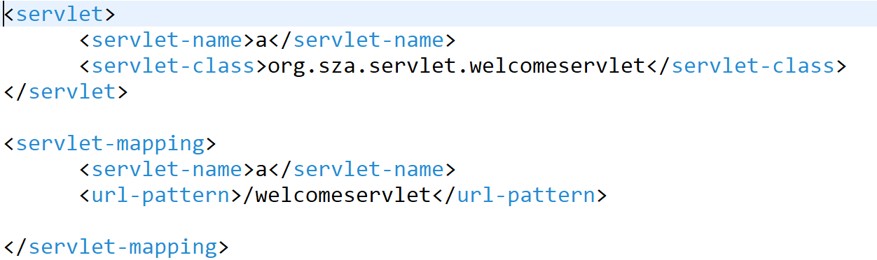
webapp/index.jsp
<a href=“welcomeservlet”>WelcomeServlet</a> 所处的jsp是WebContent/webapp目录当中，因此发出的请求welcomeservlet是去请求项目的根目录下的/welcomeservlet。
web.xml
4
3
1
2
根据web.xml中<servlet-mapping>映射关系中的<url-pattern>匹配请求的/welcomeservlet，找到该<servlet-name>，根据<servlet-name>再去匹配<servlet>中实际的<servlet-class>，再去执行.

Slide 5
Model模型
MVC实践案例 login
Entity类：
loginbean: 对应着数据库的用户表
Dao类：
Logindao：对数据库进行操作
分发处理
Controller控制器
将请求的数据封装为loginbean 发送给模型端logindao处理
View视图
login.jsp
loginservlet类
protected void doGet(HttpServletRequest request, HttpServletResponse response) throws ServletException, IOException {
request.setCharacterEncoding("utf-8");
String uname = request.getParameter("uname");
String upwd = request.getParameter("upwd");
loginbean loginuser = new loginbean(uname,upwd);
int flag = logindao.logincheck(loginuser);
if (flag == 0) {
System.out.println("登录失败");
response.sendRedirect("login.jsp");
}else if(flag > 0) {
System.out.println("登录成功");
response.sendRedirect("welcome.jsp");
}else {
System.out.println("系统错误");
response.sendRedirect("login.jsp");
}
}
发送请求
作为控制器Controller，将需求分发给模型处理
通过表单获取用户的uname和upwd
<form action="loginservlet" method="post">
用户名：<input type="text" name="uname"/><br/>
密码：<input type="password" name="upwd"/><br/>
<input type="submit" value="登录">
</form>
继承HttpServlet，重写doGet和doPost
Welcome.jsp

Slide 6
表示层
1.表示层前台代码（jsp html js css）
2.表示层后台代码（servlet）
业务逻辑层（逻辑 可拆）
数据访问层（原子性 不可拆）
增 删 改 查

Slide 7
View视图
Controller控制器/分发器
Model模型
MVC
封装业务的JavaBean
封装数据的javabean（实体类-表）
三层架构
实体类
前台代码
后台代码
表示层
业务逻辑层
数据访问层

Slide 8
表示层
前台
后台
addUser.jsp
addStudentServlet.java
业务逻辑层（逻辑 可拆）
StudentService.java
addStudent()
数据访问层（原子性 不可拆）
StudentDAO.java
isExistbysno()
deleteStudentBysno()
queryUserBysno()
addStudent()

Slide 9
内存
xxx.txt/xx.png ..
new InputStream()
文件

Slide 10
字节流
文件
程序
直接调默认的read()和write()
那么每一个字节的数据都需要执行一次I/O操作
缓冲区的目的就是减少系统的I/O操作次数，提高系统的I/O效率
文件
缓冲区
程序
BufferedInputStream：内部维护了一个字节数组作为缓冲区，当BufferedInputStream被创建并开始读取数据时，会先从数据源读取数据填充缓冲区。当程序调用read方法从BufferedInputStream读取数据时，它实际上是从缓冲区中获取数据。如果缓冲区中有足够的数据，就直接返回给程序，而不需要再次从底层输入流读取。只有当缓冲区中的数据被读完，BufferedInputStream才会再次从底层输入流读取数据填充缓冲区。
程序
缓冲区
文件
BufferedOutputStream：在没有缓冲区的情况下，这一个字节就会直接触发一次向硬盘的写入操作。而有了缓冲区后，这一个字节会先被放入 4096 字节的缓冲区中。只有当缓冲区被填满（即写入了 4096 个字节）或者调用flush方法时，这 4096 字节的数据才会作为一个整体被写入硬盘。

Slide 11
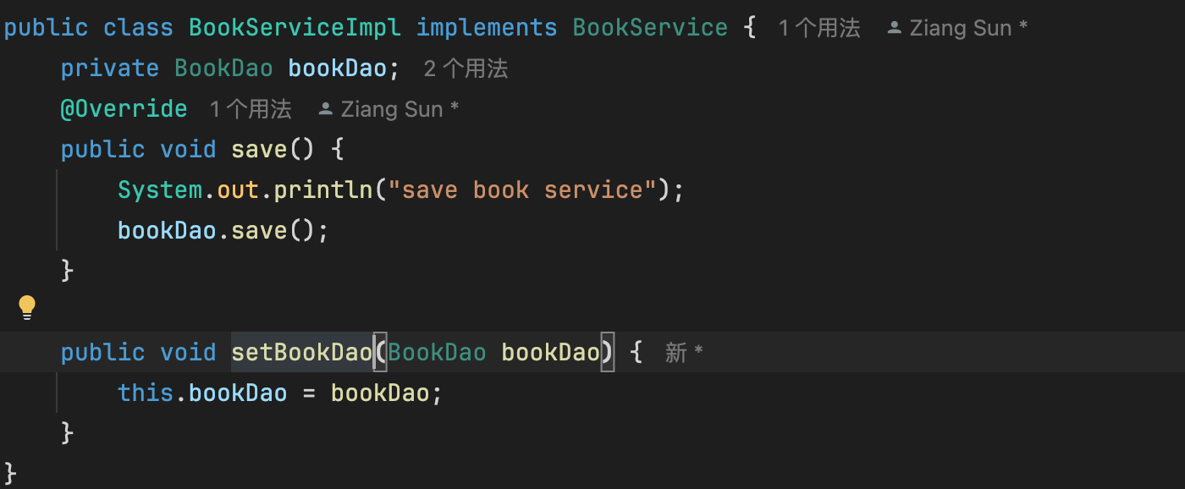
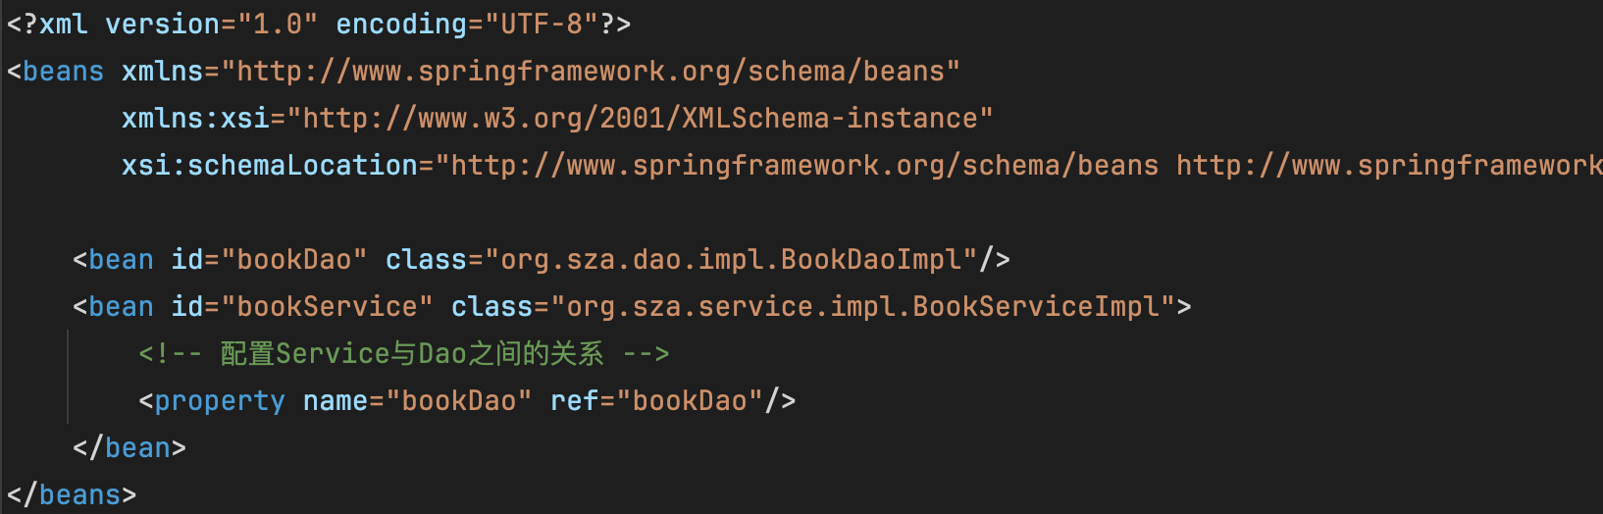
name=”bookDao”中bookDao的作用是让Spring的IOC容器在获取到名称后，将首字母大写，前面加set找对应的setBookDao()方法进行对象注入
ref=”bookDao”中bookDao的作用是让Spring能在IOC容器中找到id为bookDao的Bean对象给bookService进行注入

